Slide 1

ЛАБОРАТОРНАЯ РАБОТА №1
АНАЛИЗ ПОВЕДЕНИЕ СИСТЕМЫ С ИСПОЛЬЗОВАНИЕМ КОНТЕКСТНЫХ ДИАГРАММ (DFD)
Вариант №7: Агентство «Ньютон»
Выполнили студенты ФСПО НИУ ИТМО группы Y2337:
Балова Ди-Ана, Чернышева Мария

Slide 2
Агентство «Ньютон»
Назначение ИС:
помогает взаимодействовать клиенту, заинтересованному в изготовлении наружной рекламы, с компанией, предоставляющей данную услугу;
собирает и хранит всю необходимую информацию, такую как данные о заказе (макет, различные пожелания, правки и т. п.).

Slide 3
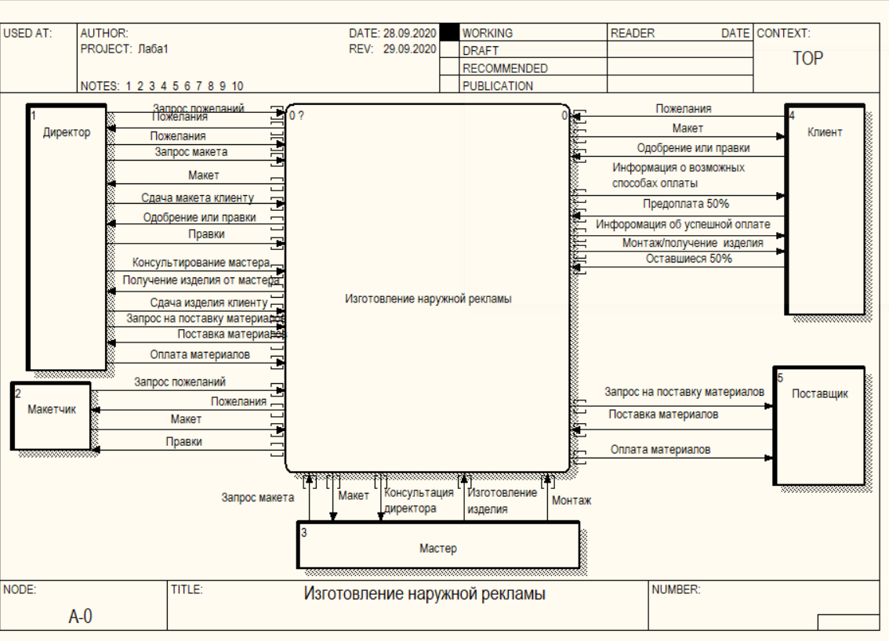
Основной процесс

Slide 4
Внешние сущности
Директор: обрабатывает пожелания клиента, работает с макетом, обрабатывает правки, консультирует мастера, работает с поставкой материалов, сдаёт изделие клиенту;
Клиент: отправляет макет и пожелания директору, вносит правки, оплачивает товар;
Макетчик: делает макет на основе пожеланий клиента, вносит правки;
Мастер: изготовляет наружную рекламу по макету с консультациями, делает монтаж;
Поставщик: поставляет материалы.

Slide 5
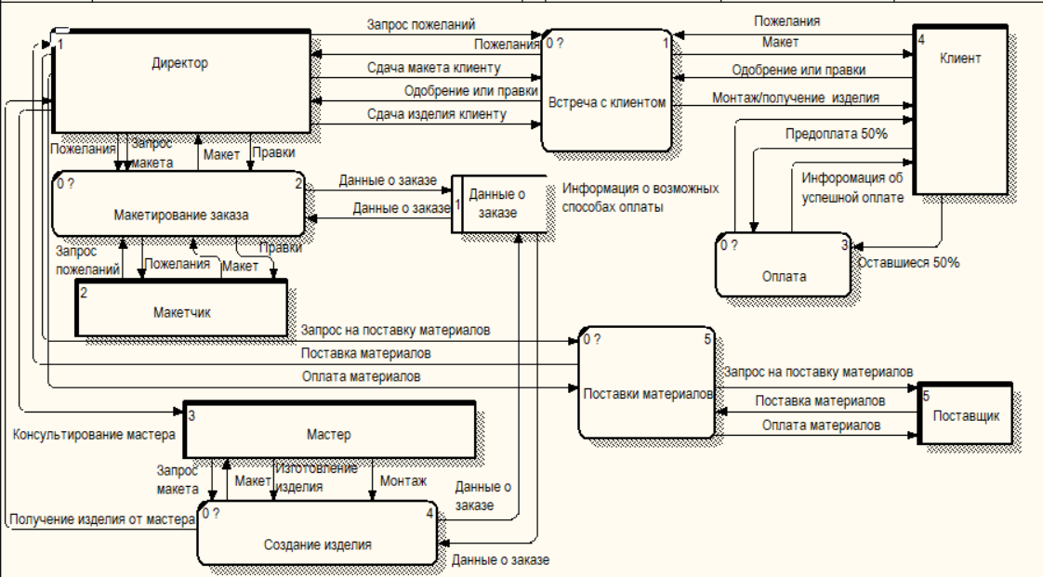
Контекстная диаграмма

Slide 6
Вывод
В ходе выполнения лабораторной работы были получены практические навыки и умения исследования предметной области на уровне анализа поведения системы с использованием DFD-диаграмм. Были получены навыки опредения процессов, необходимых для работы некоторого предприятия, а также сущности, которые принимают участие в этих процессах.

Slide 7
Спасибо за внимание!

